Slide 1
Практико-ориентированные задачи

Slide 3
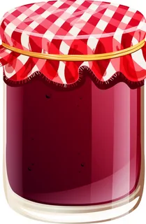
Задача 2
Мама сварила варенье. Получилось 18л.
Какое количество двухлитровых или какое количество трёхлитровых банок понадобится для того, чтобы разлить всё варенье?
Хватит ли для этого количества варенья 3 двухлитровых и 3 трехлитровых банок? Если не хватит такого количества банок, какими вариантами можно дополнить?

Slide 8
Спасибо за внимание!

